Slide 1
MVTec 템플릿 기반 앙상블(binary)
class | accuracy of zero-shot | Average AUROC of zero-shot | auroc증가세
bottle | 21.1207% | 0.9534 | 0.5848
cable | 23.9865% | 0.6922 | 0.0884
capsule | 30.5755% | 0.7035 | 0.1474
carpet | 35.5556% | 0.9624 | 0.1058
grid | 90.7407% | 0.8536 | 0.2123
hazelnut | 14.8241% | 0.8405 | 0.3405
leather | 85.6655% | 1 | 0.2466
metal_nut | 27.4436% | 0.6146 | 0.0069
pill | 31.9767% | 0.5924 | 0.1657
screw | 24.6073% | 0.5846 | 0.0846
tile | 23.6364% | 0.9491 | 0.0303
toothbrush | 29.6296% | 0.7874 | 0.3466
transistor | 12.8% | 0.5822 | 0.1455
wood | 90.6977% | 0.7706 | 0.1706
zipper | 29.5455% | 0.7440 | 0.2440
평균 |  | 0.7754 | 0.1947
WinCLIP에서 사용된
state level(normal)
"[o]" "flawless [o]" "perfect [o]"
"unblemished [o]" "[o] without flaw"
"[o] without defect"
"[o] without damage"
“good [o]” “normal [o]”
state level(anomaly)
"damaged [o]" "[o] with flaw"
"[o] with defect" "[o] with damage"
+{불량 class} [o]”
최종 프롬프트 구조 : “a” + state level + “photo of a “ + object 이름
프롬프트들을 모델에 넣어 얻은 Text feature 들을 평균(앙상블) 한 뒤, cosine 유사도를 구하여 분류 진행
앙상블을 통해 평균적으로 약 0.2 성능 향상
모든 object의 auroc가 0.5 이상

Slide 2
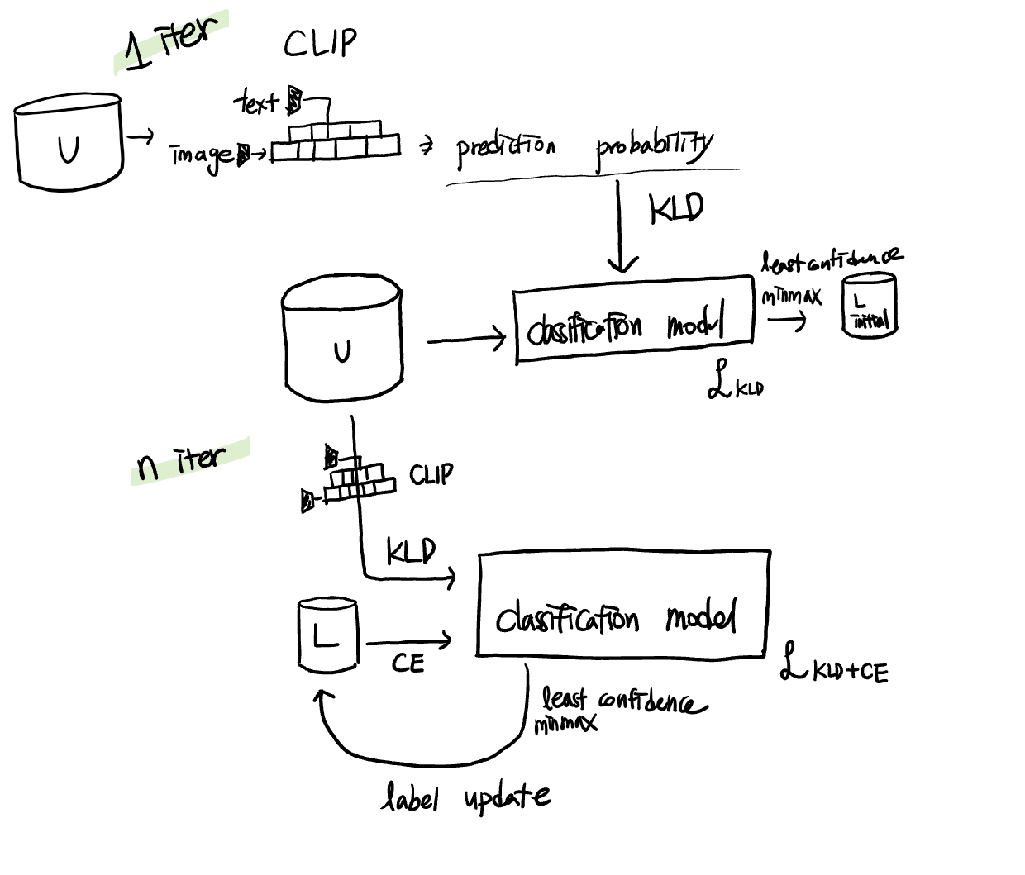
MVTec 템플릿 앙상블(binary) 기반 AL

Slide 3
MVTec 템플릿 앙상블(binary) 기반 knowledge distillation – initial pool
모델 세팅 정보
Teacher model : CLIP / Student model : ResNet18
MVTec Object : Leather
Optimizer : Adam(1e-4), epoch : 10
불확실성 측정 방법 : temperature(t=5) scaling 후 least confidence수행
지식 전이 결과
학습에 따라 student가 더 좋은 성능을 보이는 경우(일반 글씨) 혹은 teacher에 떨어지는 경우(진한 글씨 밑줄) 존재
Student 모델 학습 시 모든 object에서 통일된 하이퍼파라미터로 했기 때문에 student 모델 결과가 불안정 한 것으로 추측
 | teacher model |  | student model
class | accuracy of zero-shot | Average AUROC of zero-shot | accuracy of zero-shot | Average AUROC of zero-shot
bottle | 21.1207% | 0.9534 | 23.3333% | 0.9720
cable | 23.9865% | 0.6922 | 26.9231% | 0.6232
capsule | 30.5755% | 0.7035 | 32.8767% | 0.7551
carpet | 35.5556% | 0.9624 | 24.3902% | 0.9702
grid | 90.7407% | 0.8536 | 81.9444% | 0.7462
hazelnut | 14.8241% | 0.8405 | 15.5340% | 0.7651
leather | 85.6655% | 1 | 84.2105% | 1
metal_nut | 27.4436% | 0.6146 | 28.9855% | 0.6929
pill | 31.9767% | 0.5924 | 34.4444% | 0.6801
screw | 24.6073% | 0.5846 | 23.4694% | 0.6621
tile | 23.6364% | 0.9491 | 26.3889% | 0.7249
toothbrush | 29.6296% | 0.7874 | 28.5714% | 0.5333
transistor | 12.8% | 0.5822 | 11.1111% | 0.6477
wood | 90.6977% | 0.7706 | 91.1764% | 0.9444
zipper | 29.5455% | 0.7440 | 33.7349% | 0.7192
평균 |  | 0.7754

Slide 4
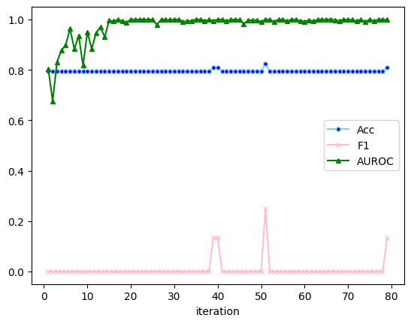
MVTec 템플릿 앙상블(binary) 기반 AL – Wood(No Augmentation)
모델 세팅 정보
Object : wood, 불확실성 측정 방법 : least confidence
Optimizer : Adam(1e-4), 배치사이즈 : 64, epoch : 25
매 iteration마다 3개의 이미지 추가
Temperature : 5, alpha : 0.2
증강방법 : X
AL 결과
실험 결과 오른쪽 그림과 같이 7 iteration에서 auroc:0.9630으로 상당히 좋은 결과를 보인 뒤, 16 iteration에서 auroc:0.9960로 1에 가까운 성능을 보이며 수렴
성능이 급격하게 오른 7 iteration에서 학습한 데이터셋은 정상 6장, 불량 22장
수렴 단계인 16 iteration에서 학습한 데이터셋은 정상 15장, 불량 40장으로, 불량 인스턴스가 많은 어느 정도의 불균형 데이터셋
※ active learning을 수행할 때, 모델이 한 클래스에 치우치지 않고 골고루 인스턴스를 추출하는 것을 알 수 있음

Slide 5
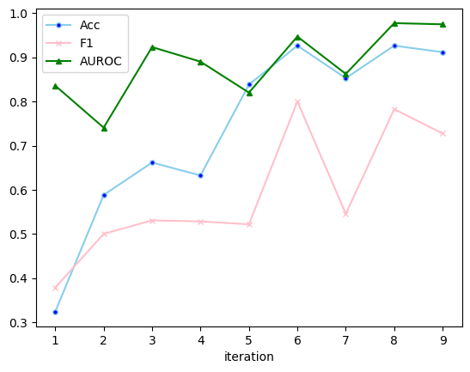
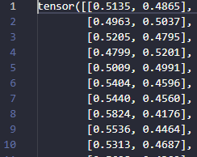

MVTec 템플릿 앙상블(binary) 기반 AL – Wood(No Augmentation)
모델 output 분석
MVTec Object : wood, Model : 10 iteration에서 학습된 모델
Acc:0.911765, f1:0.7272727272727273, auroc0.974868
반복 실험 결과, 앞선 실험과 다르게 초기 iteration에서도 매운 좋은 성능을 보이고 있음
output의 prob값을 temperature scaling 결과, threshold가 0.5 부근에서 형성되는 것을 알 수 있으며, 모델의 overconfidence한 경향이 줄어들었음
output
label
※Active learning 실험 결과는 매우 잘 나온다고 판단되나, 성능에 영향을 끼칠 수 있는 변수들(초기 student 모델 학습 결과, 그로 인해 만들어진 initial pool, active learning 초기 모델의 학습 결과, 초기 모델이 뽑은 instance 등)이 너무 많아 실험 결과의 무작위성이 너무 심하다고 생각

Slide 6
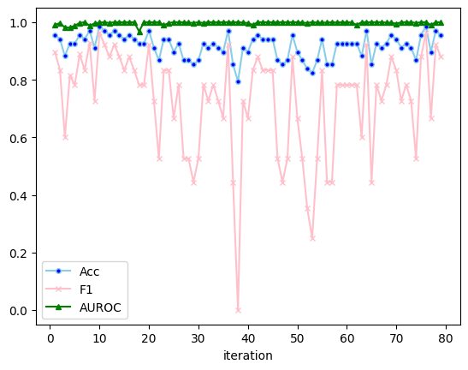
MVTec 템플릿 앙상블(binary) 기반 AL – Wood(AutoAugmentation)
모델 세팅 정보
MVTec Object : wood, 불확실성 측정 방법 : least confidence
Optimizer : Adam(1e-4), 배치사이즈 : 64, epoch : 25
매 iteration마다 3개의 이미지 추가
Temperature : 5, alpha : 0.2
증강방법 : AutoAugmentation(ImagNet policy) 사용
AL 결과
증강 방법 도입 결과 처음부터 거의 auroc가 1에 가까운 매우 좋은 결과를 보이고 있음
앞선 실험과 다르게 F1및 Acc 또한 좋은 성능을 보이고 있음
다만 추가 iteration을 돌수록 F1 및 Acc 관련 지표에서 상당히 불안정하게 active learning이 진행되는 사실을 알 수 있음

Slide 7
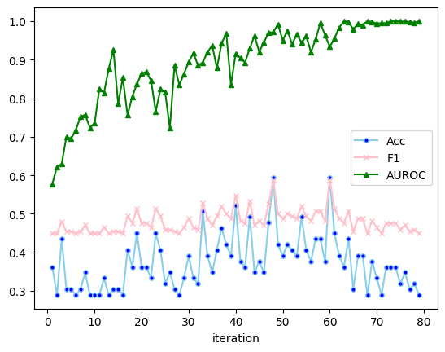
MVTec 템플릿 앙상블(binary) 기반 AL – Metalnut(No Augmentation)
모델 세팅 정보
MVTec Object : Metalnut, 불확실성 측정 방법 : least confidence
Optimizer : Adam(1e-4), 배치사이즈 : 64, epoch : 25
매 iteration마다 3개의 이미지 추가
Temperature : 5, alpha : 0.2
증강방법 : X
AC 결과
오른쪽 그림과 같이 15 iteration에서 auroc : 0.9265로 높은 성능을 보인 뒤, 58 iteration에서 auroc : 0.9949 로 1에 가까운 성능을 보이며 수렴
실험 결과 ‘wood’와 다르게 상당히 늦게 수렴하는 모습을 보이고 있음 / ‘wood’ 실험과 같이 올라가다가, 중간에 auroc 성능이 파동처럼 진폭을 보인 뒤, 수렴하는 모습을 보이고 있음
※ 동일한 환경 조건임에도 active learning 실험을 진행할 때마다 실험 결과가 많이 달라지는 경우 존재(Ex : 10iteration에서 auroc0.9086, f1:0.7168 의 성능을 보이며 빠르게 우상향 하는 경우도 존재)

Slide 8
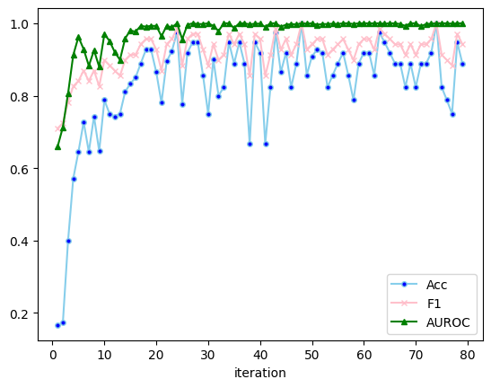
MVTec 템플릿 앙상블(binary) 기반 AL – Metalnut(AutoAugmentation)
모델 세팅 정보
MVTec Object : Metalnut, 불확실성 측정 방법 : least confidence
Optimizer : Adam(1e-4), 배치사이즈 : 64, epoch : 25
매 iteration마다 3개의 이미지 추가
Temperature : 5, alpha : 0.2
증강방법 : AutoAugmentation(ImagNet policy) 사용
AL 결과
실험 결과 오른쪽 그림과 같이 5iteration에서 auroc:0.8696으로 상당히 좋은 결과를 보인 뒤, 19iteration에서 0.9566 25iteration에서 auroc:0.9855로 1에 가까운 성능을 보이며 수렴
앞선 실험과 다르게 F1및 Acc 또한 좋은 성능을 보이고 있지만 수렴하지 못하고 상당히 큰 진폭을 보이고 있음
※ 데이터 증강 방법이 active learning에서 수렴 속도를 크게 향상 시키는 것을 알 수 있음

Slide 9
질문 사항
MVTec 데이터셋의 object에 따라 initial pool 성능이 크게 다른데 이를 해결하려면 어떻게 하는 것이 좋을까요?(Object에 따라 하이퍼파라미터를 조정하려고 하는데 괜찮은 방법인가요?)
Initial student를 구성할 때, teacher 보다 좋은 경우가 상당히 많은데 그대로 진행해도 괜찮을까요?
Active learning 초반에 0.9 이상의 좋은 성능을 보이다가 iteration이 진행되면서 성능이 떨어지는 경우가 많이 존재하는데, 이러한 불안정성을 해결할 수 있는 방법이 있을까요?
반복 실험 결과, 초기 initial 모델 학습에 따른 초기 pool 구성 및 매 iteration마다 학습된 모델의 랜덤성으로 인해 상당히 다른 모습을 보이고 있는데 이러한 민감성을 줄일 수 있는 방법은 주로 무엇이 있나요?

